Slide 1
전력사용량 예측 AI 경진대회
코드 설명
김혁진

Slide 2
목차
0. 기본설정
1. Data Load
2. Test data Missing값 채워넣기
3. 파생변수 생성
4. Outlier Check
5. SEG 생성
6. 데이터 타입 정하기
7. NUM별 Model Fitting
8. sample_submission에 맞도록 양식변경

Slide 3
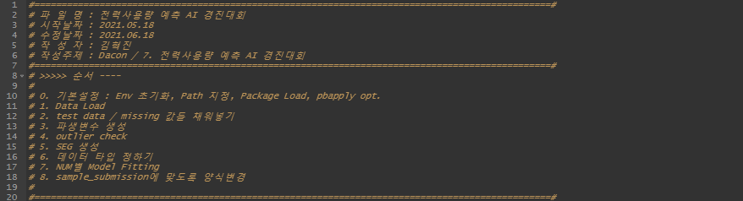
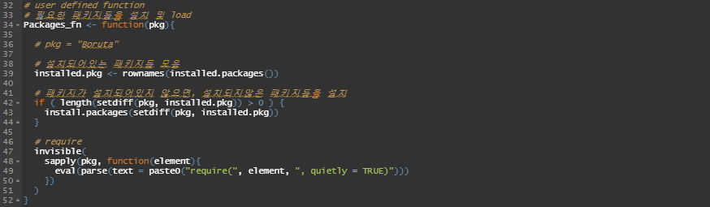
0. 기본설정 – (1)
전체적인 파일 설명 및 순서를 나열
R studio 환경 초기화
Package가 설치되어 있지 않으면 패키지들을 설치하고, 설치되어있으면 해당 Package를 불러옴

Slide 4
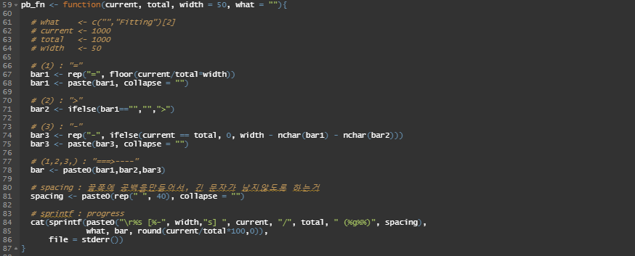
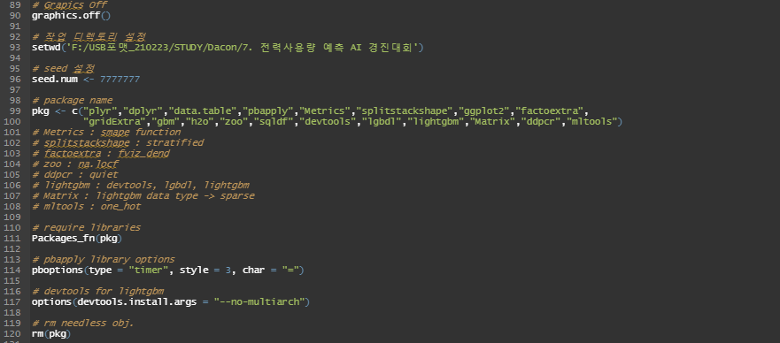
0. 기본설정 – (2)
SMPE를 계산하는 함수
Progress Bar를 표현하는 함수
Ex.
- 모든 Graphic들을 Off
- 기본 디렉토리 설정
- Seed 설정
- 코드 실행에 필요한
Package들을 Install &
Load
- Pbapply 패키지의 옵션
설정
- Devtools 옵션설정
- 필요 없는 객체 삭제
※ Lightgbm 패키지 설치 시
다음의 URL 참조
https://bluediary8.tistory.com/25

Slide 5
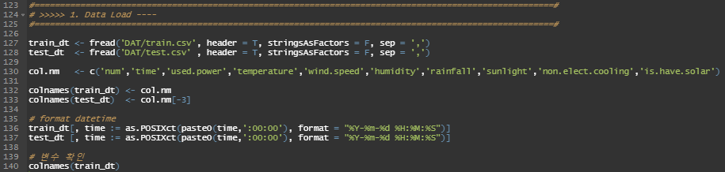
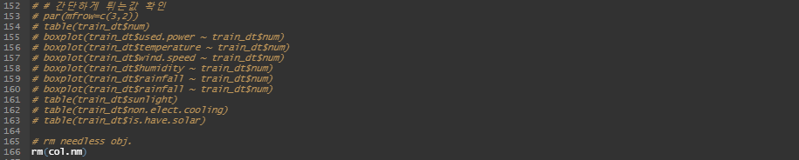
1. Data Load
- Train / Test data Load
- 변수명 설정
- Time변수를 Datetime
형식으로 변환
순서 | 변수명 | 변수명(상세) | 변수값예시
1 | NUM | 건물번호 | 1~60
2 | time | 시간 | 2020-06-01 00:00:00, …
3 | used.power | 전력사용량 | 8179.056, 8135.640, …
4 | temperature | 기온(˚C) | 17.6, 17.5, 17.4
5 | wind.speed | 풍속(m/s) | 2.5, 2.9, 3.2
6 | humidity | 습도(%) | 92, 91, …
7 | rainfall | 강수량(mm) | 0.0, 0.8, …
8 | sunlight | 일조(hr) | 0.0, 0.7, …
9 | non.elect.cooling | 비전기냉방설비운영 여부 | 0, 1
10 | is.have.solar | 태양광 보유 여부 | 0, 1
- 간단한 시각화
- 필요 없는 객체 삭제

Slide 6
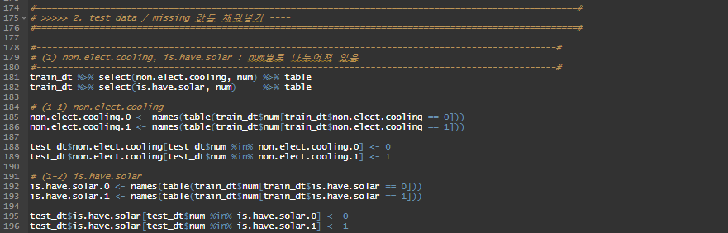
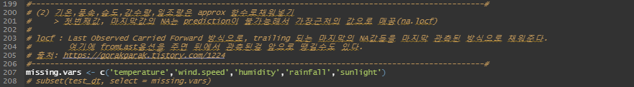
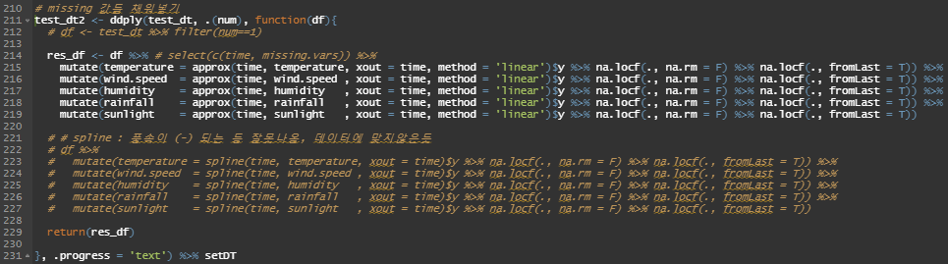
2. Test data Missing값 채워넣기 – (1)
비전기냉방설비운영, 태양광보유여부 Freq. 확인
비전기냉방설비운영, 태양광보유여부는 건물번호에 따라서 나뉘어지므로, 해당 건물번호에 해당하는 값으로 채워넣기
나머지 결측값들이 있는 변수명 Vector
나머지 결측값들이 있는 변수들을 건물번호 별로 approx함수를 통해 채워넣기
※ na.locf : 맨 앞/뒤의 결측값을 각각 바로 다음/전의 값으로 대체
결측값을 채워넣은 후, 음의 값을 가지는 변수가 있는지 확인
(풍속,습도,강수량,일조량은 양의 값을 가지고, 온도는 Train dataset 내에서 양의 값을 가지므로)

Slide 7
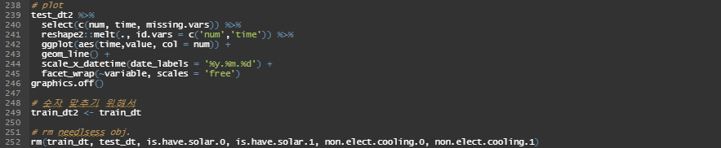
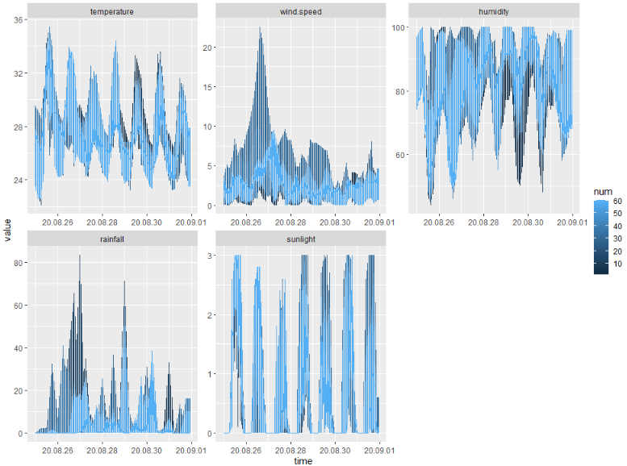
2. Test data Missing값 채워넣기 – (2)
- 결측값들을 채워넣은 후,
이상이 없는지 Plottin을
통해 확인
- 필요 없는 객체 삭제

Slide 8
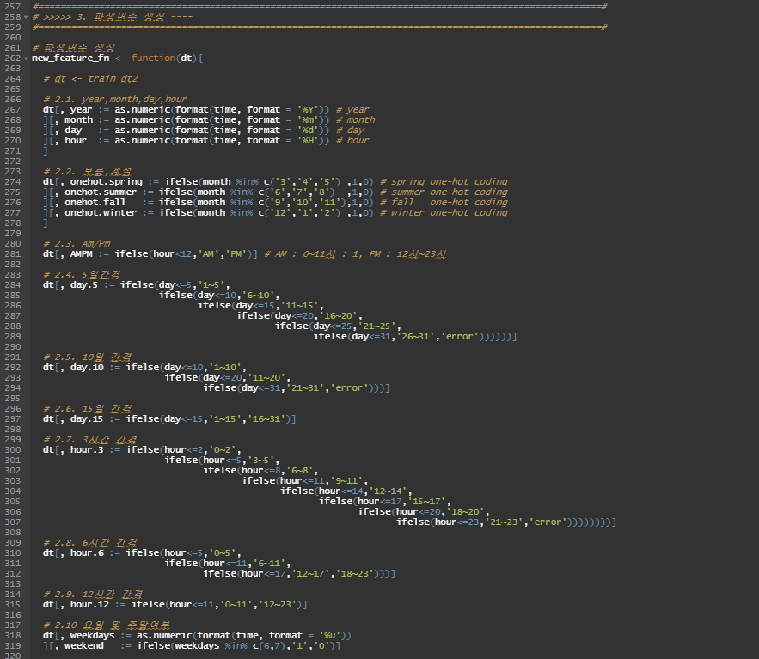
3. 파생변수 생성 – (1)
파생변수 생성하는 함수 생성
년도/월/일자/시간 변수
생성
계절 변수 생성
AM/PM 변수 생성
5/10/15일 간격의 일자
변수 생성
3/6/12시간 간격의 시간 변수 생성
요일변수, 주말여부 변수 생성

Slide 9
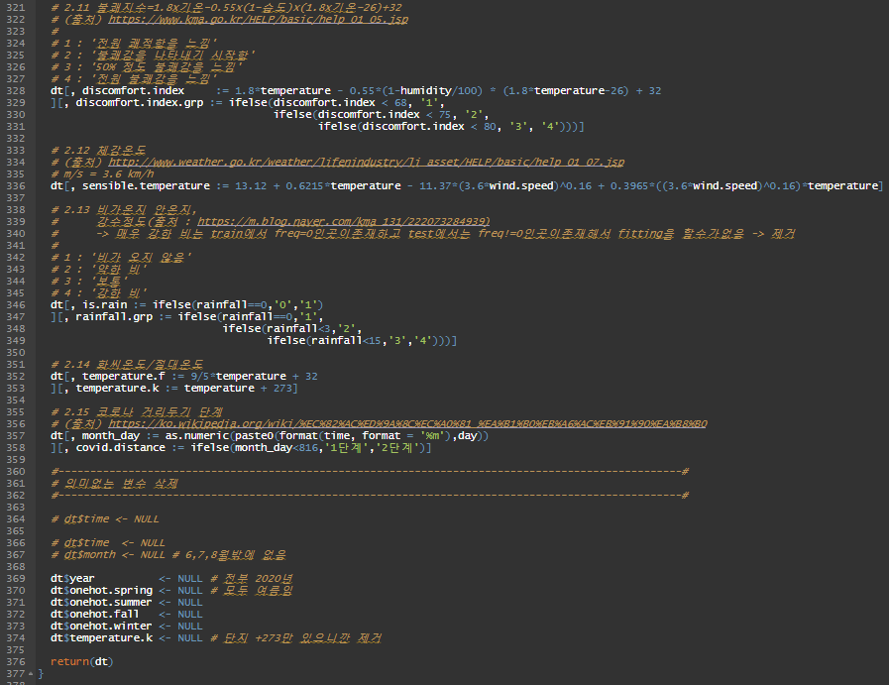
3. 파생변수 생성 – (2)
불쾌지수, 불쾌지수그룹
변수 생성
체감온도 변수 생성
강수여부 변수 생성
화씨/절대온도 변수 생성
코로나 거리두기 단계
변수 생성
필요없는 변수 삭제
(년월,계절,절대온도)
위에서 생성한 파생변수 생성 함수를 Train/Test dataset에 적용

Slide 10
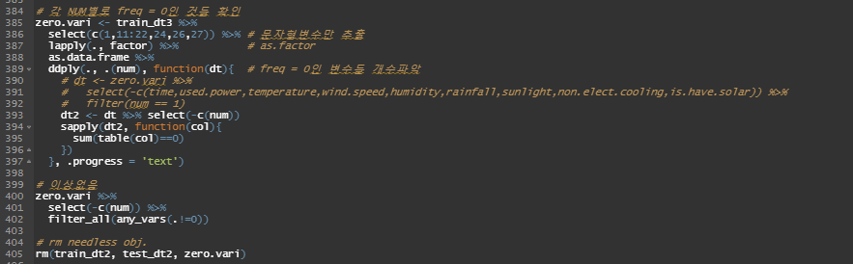
3. 파생변수 생성 – (3)
- 각 건물번호를 그룹으로
빈도가 0인 변수가 있는지
확인
- 필요 없는 객체 삭제

Slide 11
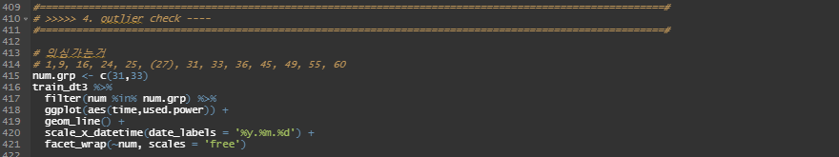
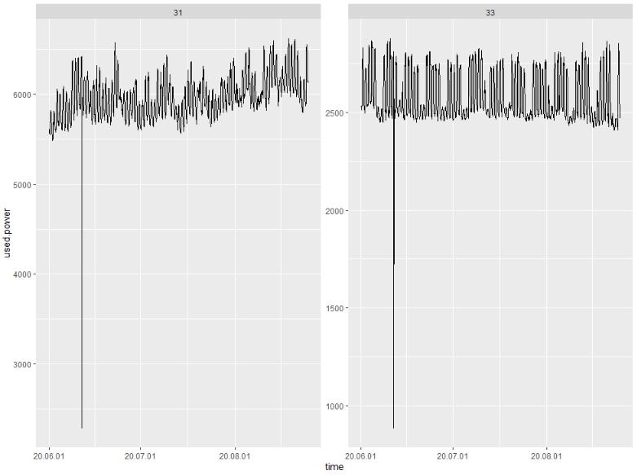
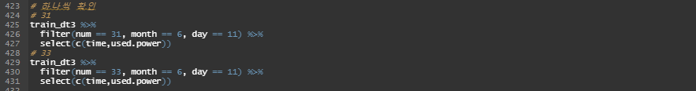
4. Outlier Check – (1)
각 건물번호 별로 전력사용량의 Outlier Check
위에서 확인한 Outlier에서 시간을 확인
(Outlier를 대체하여 넣기 위함)

Slide 12
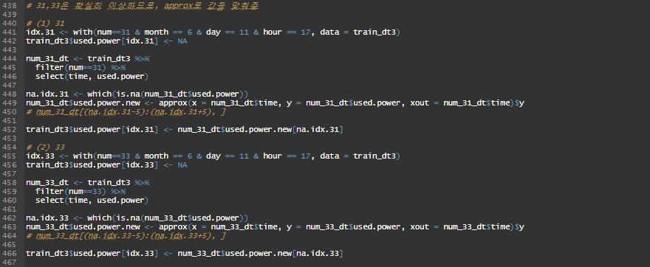

4. Outlier Check – (2)
6월 11일 17시의 31번, 33번의 전력사용량은 눈에 띄게 이상하므로 approx 함수를 통하여 값을 대체
필요 없는 객체 삭제

Slide 13
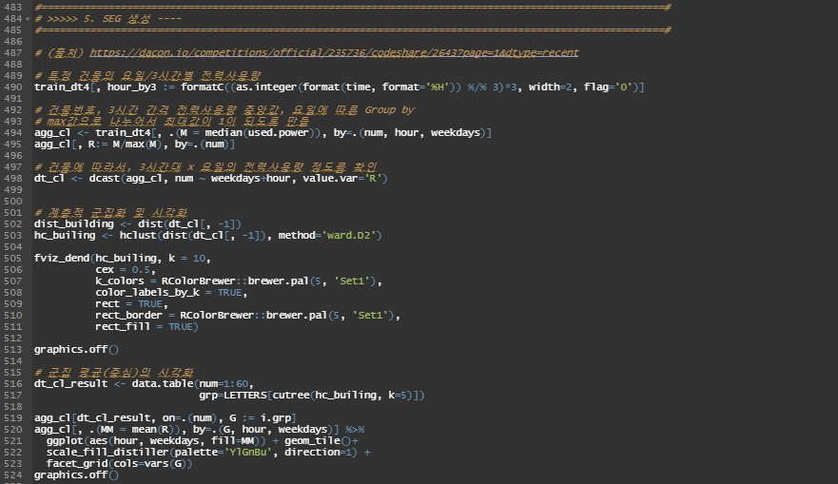
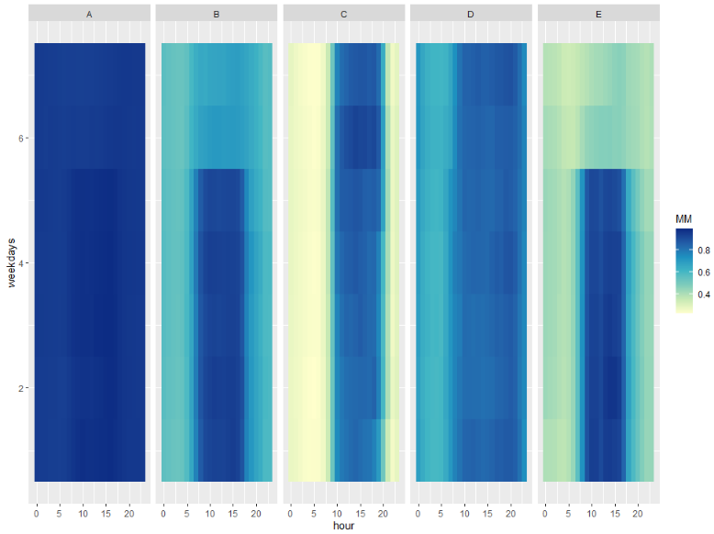
5. SEG 생성 – (1)
각 건물 별 3시간 간격 전력사용량의 중앙값을 Max값으로 나누어, 각 건물 별 3시간 간격 최대 전력사용비율을 산출
(최대값을 1로 만들어줌)
이 값을 통해, 요일과 시간을 그룹으로 계층적 군집화를 통해서 군집을 나누어줌
그룹 | 그룹설명
A | 요일/시간 상관없이 항상 전력사용량이 많음
B | 평일 낮시간에 전력사용량이 많으나 나머지 시간에도 50% 수준을 유지
C | 요일 상관없이 낮시간 전력사용량이 많음
D | B와 비슷하지만 평일 낮시간을 제외하고는 낮은 전력사용량
E | 저녁과 주말 낮 시간에 전력사용량이 많음

Slide 14
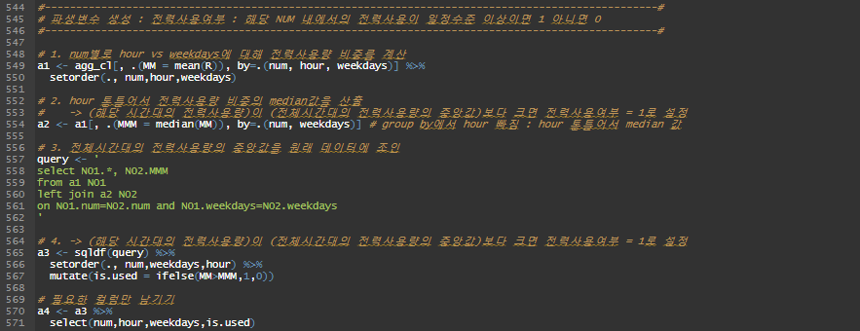

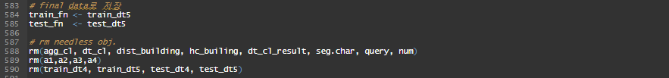
5. SEG 생성 – (2)
해당 시간대에 대한 각 건물 별 3시간 간격 최대 전력사용비율이 전체 시간대에 대한 각 건물 별 3시간 간격 최대 전력사용비율보다 높은지 아닌지를 계산하여 이를 변수로 사용
생성한 변수를 기존 데이터셋에 Join하여 가져오기
(Join 과정에서 Row가 늘어난지 확인)
- 최종 데이터셋으로 저장
- 필요 없는 객체 삭제

Slide 15
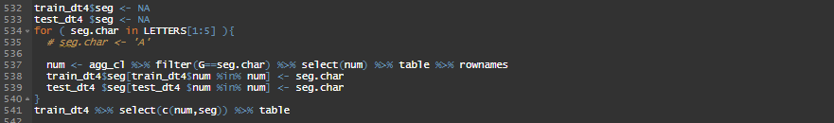
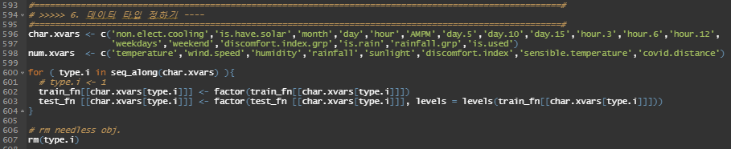
6. 데이터 타입 정하기
위에서 적합한 Hierarchical Clustering에 대응되는 군집으로 Segment 변수 생성
최종 X변수를 선택하고,
문자변수는 Factor로 설정
(Test dataset은 Train기준으로 Factor Level 설정)
필요 없는 객체 삭제

Slide 16
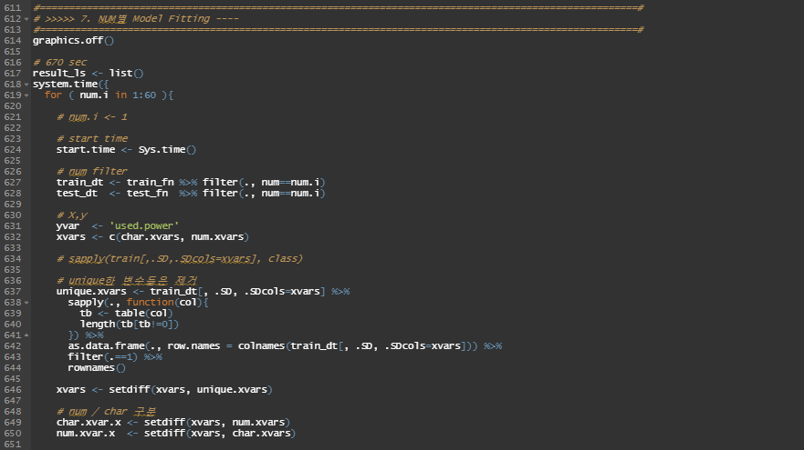
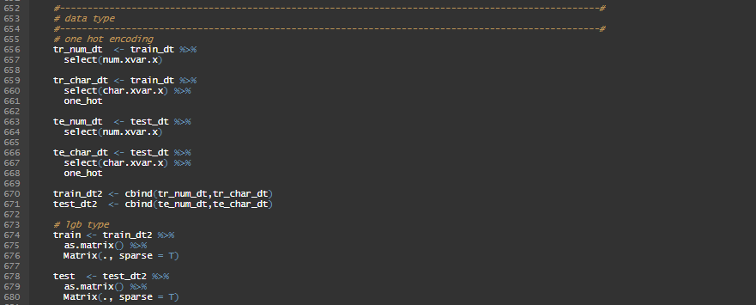
7. NUM별 Model Fitting – (1)
건물번호 별로 모형적합
해당 건물번호에 해당하는
Train / Test dataset 가져오기
해당 건물번호에서 하나의 값만을 가지는 변수 제거 후,
문자/숫자형 변수로 나누어줌
Lightgbm 패키지에서 사용되는 data 형태로 변환

Slide 17
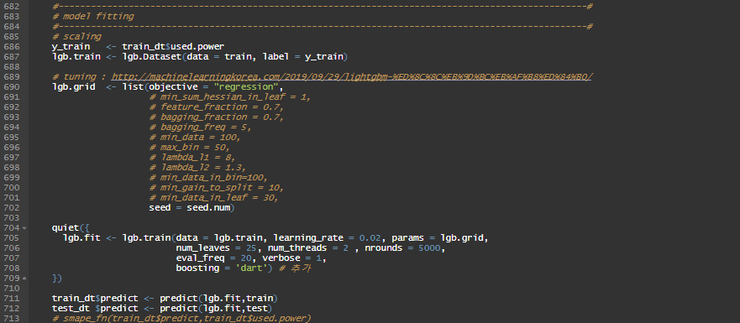
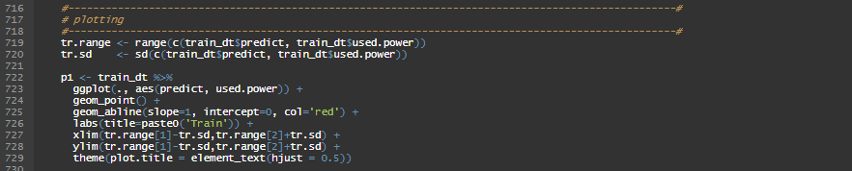
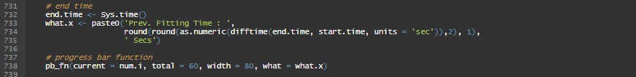
7. NUM별 Model Fitting – (2)
Hyper parameter를 설정하여 lightgbm fitting하여, 예측 전력사용량을 각 dataset에 저장
전력사용량의 예측값 vs 실제값 Plotting
해당 건물번호에서의 Fitting
시간을 Display
Ex.

Slide 18
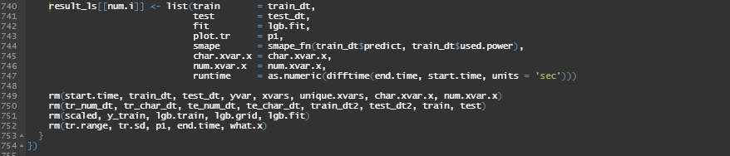
7. NUM별 Model Fitting – (3)
- 필요한 객체들을 list의
형태로 저장
- 필요 없는 객체 삭제
fitting result를 RData로 저장

Slide 19
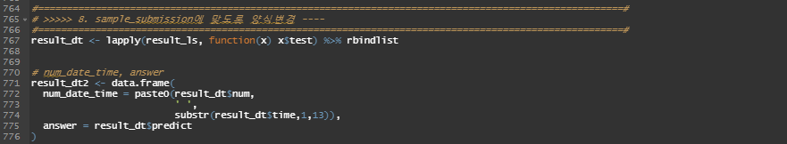
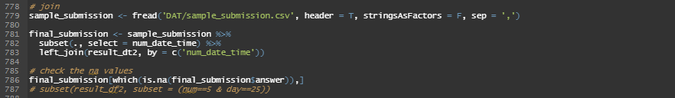
8. sample_submission에 맞도록 양식변경
Model Fitting을 통해 산출된 Test dataset에서, sample_submission의
Key : num_date_time에 맞도록 값을 변경
Sample_submission dataset을 가져온 뒤, Join을 통해서 예측값을 붙여넣음
(값이 잘 산출되었는지, 비어있는 값이 없는지 확인하기 위해서)
최종 제출 CSV 생성

Slide 20
The End

